Slide 1
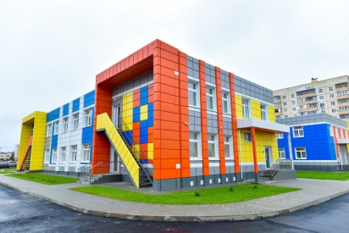

Паспорт проекта «Оптимизация процесса повышения эффективности функционирования ДОУ за счёт унификации визуальных элементов идентификации»
Общая информация:
Наименование органа местного самоуправления: Управление образования администрации Яковлевского городского округа.
Наименование образовательной организации:
Муниципальное бюджетное дошкольное образовательное учреждение Детский сад «Радонежский» г. Строитель Яковлевского городского округа»
Границы процесса: от создания уникальной системы обозначений до повышения эффективности функционирования ДОУ.
Дата начала проекта: 10.06.2020 г.
Дата окончания проекта: 23.10.2020 г.
Обоснование выбора процесса:
1. Унификация визуальных элементов обеспечит узнаваемость детского сада среди многообразия дошкольных учреждений.
2. Повышение эффективности функционирования ДОУ поможет создать положительный образ дошкольного учреждения.
3. В процессе участвуют родители (законные представители), воспитанники и сотрудники дошкольного учреждения, что улучшает взаимопонимание между участниками образовательного процесса.
Цель проекта:
Повысить эффективность функционирования дошкольного учреждения до 80%.
Эффекты проекта:
1. Формирование в социуме положительного образа организации.
2. Повышение качества предоставляемых образовательных услуг.
3. Сплочение коллектива ДОУ, родителей (законных представителей) и воспитанников.

Slide 2
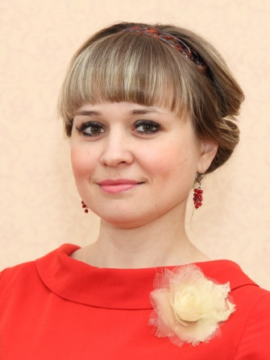
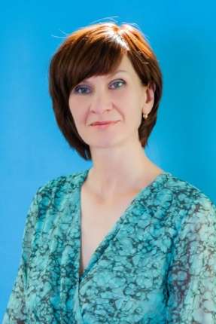
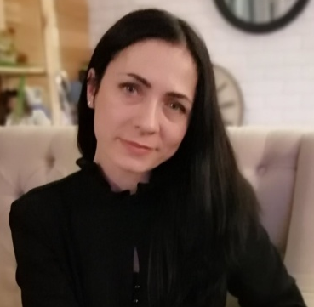
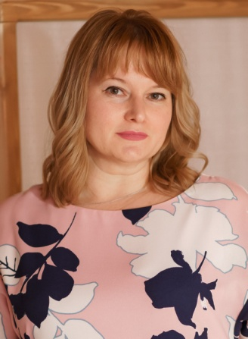
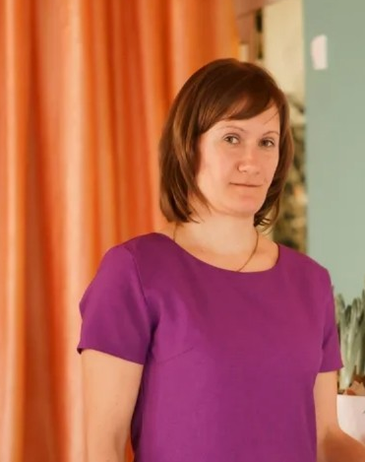
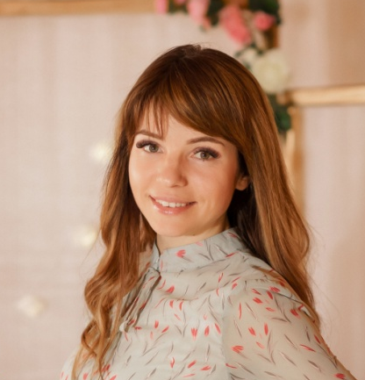
Команда проекта
Руководство проектом
  Заказчик проекта
        Руководитель проекта
Климова Е.А., заведующий МБДОУ «Детский сад «Радонежский»
Юрченко Е.В.,
старший воспитатель
Рабочая группа проекта
Зелик М.И.,
Зам.зав. по АХР
Шильникова Ю.А., воспитатель
Реева О.Ю.,
педагог-психолог
Евдокимова Н.В., инструктор ФИЗО

Slide 3
Введение в предметную область
(описание ситуации «Как есть»)
Карта текущего состояния процесса «Оптимизация процесса повышения эффективности функционирования ДОО за счёт унификации визуальных элементов идентификации»
У ДОУ нет гимна, флага, девиза, традиций
Нет разработанных элементов бренда
1
2
Родители воспитанники сотрудники ДОУ
Создание уникальной символики учреждения
0%
Руководитель сотрудники
Создание позитивного образа руководителя и сотрудников
10%
Педагоги
Качество предоставляемых услуг
50%
Родители воспитанники сотрудники
Графические элементы бренда
0%
3
Деятельность не представлена на стендах в ДОУ и соц. сетях
Родители воспитанники сотрудники
Освещение деятельности ДОУ в средствах коммуникации
0%
Педагоги
Повышение эффективности функционирования ДОУ
ИСПОЛНИТЕЛЬ
ОПИСАНИЕ ШАГА ПРОЦЕССА
ПРОДОЛЖИТЕЛЬНОСТЬ
Текстовое описание потерь
Нет
Срок не регламентирован
Срок по регламенту
ВПП (время протекания процесса) – 60 %

Slide 4
Введение в предметную область
(описание ситуации «как есть»)
Пирамида проблем
Федеральный
уровень
Региональный уровень
Уровень организации
Проблемы не выявлены
Проблемы не выявлены
У ДОУ нет гимна, флага, девиза, традиций.
Нет разработанных элементов бренда.
Деятельность не представлена на стендах в ДОУ и соц. сетях.

Slide 5
Анализ проблем «5 почему?»
Проблема
Первопричина
Решение
Вклад в достижение цели, %
Сформировать творческую группу по разработке символики (из сотрудников ДОУ и родителей (законных представителей) и написания гимна ДОУ.
Разместить символику в холле первого этажа
Не разработан девиз, флаг, нет гимна ДОУ
Нет взаимодействия между всеми участниками образовательного процесса
5-10
Не достаточная мотивация участников образовательного процесса
Объявить конкурс среди всех участников образовательных отношений на лучший гимн, девиз учреждения.
Обсудить и выявить лучшие варианты
Нет разработанных элементов бренда
5-10
Окончательно не сформирована и не продуманна система взаимодействия детского сада с общественностью
Назначить ответственного за освещение значимых событий дошкольного учреждения в СМИ
Деятельность ДОУ не освещается в СМИ
10

Slide 6
Введение в предметную область
(описание ситуации «как БУДЕТ»)
Карта идеального состояния процесса «Оптимизация процесса повышения эффективности функционирования ДОО за счёт унификации визуальных элементов идентификации»
Родители воспитанники сотрудники ДОУ
Создана символика учреждения (логотип, флаг, гимн, лозунг, единый стиль в оформлении)
5-10%
Руководитель сотрудники
Создан позитивный образа руководителя и сотрудников
10%
Педагоги
Качество предоставляемых услуг
50%
Родители воспитанники сотрудники
Созданы графические элементы: грамоты, благодарности, единая одежда и др.)
5-10%
Родители воспитанники сотрудники
В СМИ освещаются значимые события дошкольного учреждения
10%
Педагоги
Повышение эффективности функционирования ДОУ
ВПП (время протекания процесса) – 80%-90%

Slide 7

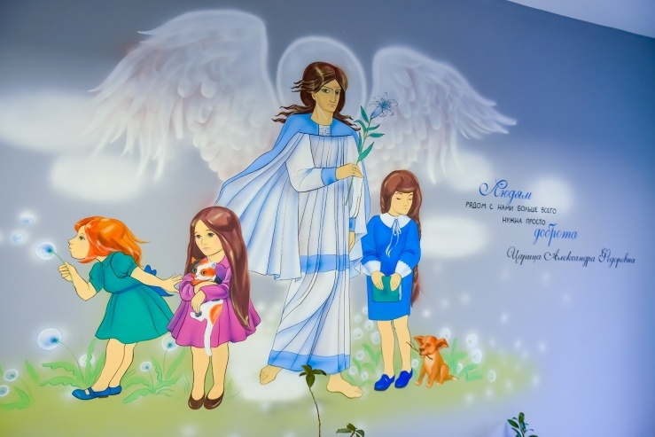
Достигнутые результаты (было и стало)
Факторы успеха
Повысили эффективность функционирования ДОО за счёт :
Создания уникальных визуальных элементов идентификации
Организовали:
1. Творческую группу из коллектива ДОУ, воспитанников, родителей (законных представителей), объединённых одной целью.
Объявили конкурс среди всех участников образовательных отношений на лучший гимн, девиз учреждения.

Slide 8


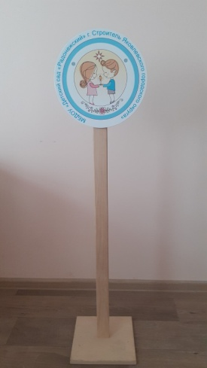
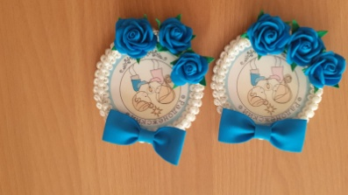
Достигнутые результаты (было – стало)
БЫЛО |  | СТАЛО
Не разработан девиз, флаг, нет гимна ДОУ |  | Разработан девиз, флаг ДОУ
Нет разработанных элементов бренда |  | Разработаны: - эмблема ДОУ для мероприятий; брошь с символикой детского сада; грамоты ДОУ

Slide 9
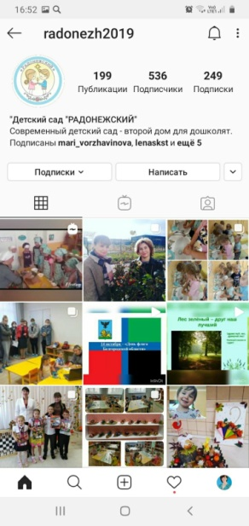
События ДОУ не освещаются в СМИ |  | Жизнь детского сада освещается на сайте детского сада и в мессенджерах

Slide 10
Достигнутые результаты (было и стало)
БЫЛО
СТАЛО
Отсутствие уникальных элементов идентификации
0 %
Созданы уникальные визуальные элементы идентификации
30%
Разработан, флаг, девиз ДОУ
10%
Нет девиза, флага, гимна ДОУ
0 %
10%
0 %
Созданы графические элементы
Нет разработанных элементов бренда
Освещение деятельности ДОУ в средствах коммуникации: на сайте ДОУ и мессенжерах
10%
0 %
События не освещались в СМИ

Slide 11
Достигнутые результаты
Время протекания процесса
БЫЛО
60%
СТАЛО
90%
Повышение эффективности
30%
Повышения эффективности функционирования ДОУ за счёт унификации визуальных элементов идентификации

Slide 12
Достигнутые результаты
ЭФФЕКТ
Формирование в социуме положительного образа организации
30 %
90 %
Повышение качества предоставляемых образовательных услуг
Сплочение коллектива ДОУ, родителей (законных представителей) и воспитанников
t протекания процесса

